Slide 1
Software Engineering og Testing
Kravspesifikasjon

Slide 2
Agenda
Personas
Scenarier
Brukerhistorier
Finne krav
Notes:
Forventninger?

Slide 3
I tidlige stadier av produktutvikling prøver du å forstå hvilke funksjoner som vil være nyttige for brukerne, hva de misliker med produktene de bruker i dag, samt hva de er fornøyde med.

Slide 4
Hva er en funksjon?
Et fragment av funksjonalitet
Før du begynner utvikling av et nytt produkt bør du ha en list over funksjoner som skal inkluderes i produktet
Funksjonslisten fungerer som utgangspunkt for
Notes:
Fragment: utskriftfunksjon, endre bakgrunn, nytt dokument

Slide 5
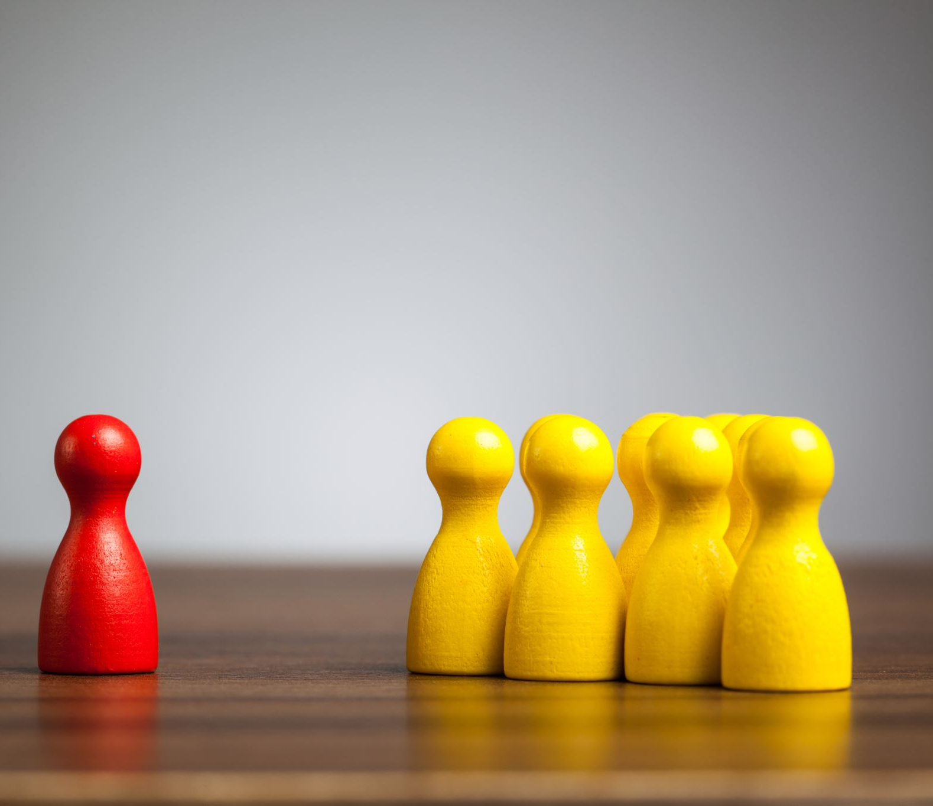
Hvem er brukeren?
Notes:
Det gir mening i enhver produktutvikling å bruke tid på å forsøke å forstå potensielle brukere og kunder av produktet ditt. Det finnes en rekke teknikker som er utviklet for å forstå hvordan folk arbeider og bruker programvare. Disse inkluderer brukerintervjuer, undersøkelser, etnografi og oppgaveanalyse. Noen av disse teknikkene er dyre og urealistiske for små selskaper. Uformell brukeranalyse og diskusjoner, som ganske enkelt involverer å spørre brukerne om deres arbeid, programvaren de bruker, og dens styrker og svakheter, er rimelige og svært verdifulle."

Slide 7
Personas
Hvem er brukerne?
Personas – representerer en tenkt bruker, deres ferdigheter og deres motivasjon for å bruke programmet
En bestemt brukertype
Beskriv bakgrunnen og hvorfor de ønsker å bruke produktet
Utdanning
Teknisk kompetanse
Er funksjonen nyttig?
Notes:
Du må ha en forståelse av dine potensielle brukere for å designe funksjoner som de sannsynligvis vil finne nyttige og for å designe et brukergrensesnitt som passer for dem.
Personas er ‘tenkte brukere’ der du lager en karakterportrett av en type bruker som du tror kan bruke produktet ditt.
For eksempel, hvis produktet ditt er rettet mot å administrere avtaler for tannleger, kan du lage en tannlegepersona, en resepsjonistpersona og en pasientpersona.
Personas av forskjellige brukertyper hjelper deg med å forestille deg hva disse brukerne kan ønske å gjøre med programvaren din og hvordan den kan brukes. De hjelper deg å forestille deg vanskeligheter de kan ha med å forstå og bruke produktfunksjoner.

Slide 8
Notes:
<action> the <result> by/for/of/to <object>

Slide 9
Persona eksempel
Jack, en barneskolelærer
Jack, 32 år, er lærer på barneskole (grunnskole) i Ullapool, en stor kystlandsby i det skotske høylandet. Han underviser barn fra 9-12 år. Han ble født i et fiskersamfunn nord for Ullapool, hvor faren hans driver en virksomhet for forsyning av marine drivstoff og moren hans er sykepleier. Han har en grad i engelsk fra Glasgow University og omskolert seg til lærer etter flere år som forfatter av webinnhold for en stor fritidsgruppe.
Jacks erfaring som webutvikler betyr at han er trygg på alle aspekter av digital teknologi. Han har en lidenskapelig tro på at effektiv bruk av digitale teknologier, blandet med undervisning ansikt til ansikt, kan forbedre læringsopplevelsen for barn. Han er spesielt interessert i å bruke iLearn-systemet til prosjektbasert undervisning, der elevene jobber sammen på tvers av fagområder om et utfordrende tema.
Notes:
En persona bør ‘tegne et bilde’ av en type produktbruker. De bør være relativt korte og lettleste. Du bør beskrive deres bakgrunn og hvorfor de kanskje ønsker å bruke produktet ditt. Du bør også si noe om deres utdanningsbakgrunn og tekniske ferdigheter. Disse hjelper deg med å vurdere om en programvarefunksjon sannsynligvis vil være nyttig, forståelig og brukbar for typiske produktbrukere.

Slide 10
Notes:
Youseful instead of goals
Hvor mange personas? MAX 5 for key features
Would this persona be interested in this feature?
How would they access and use the feature?
Hovedfordelen med personas er at de hjelper deg og andre medlemmer av utviklingsteamet med å sette seg inn i potensielle brukeres situasjon. Personas hjelper fordi de er et verktøy som lar utviklere ‘gå i brukerens sko’. I stedet for å tenke på hva du ville gjort i en bestemt situasjon, kan du forestille deg hvordan en persona ville oppført seg og reagert. Personas kan hjelpe deg med å sjekke ideene dine for å sikre at du ikke inkluderer produktfunksjoner som egentlig ikke er nødvendige. De hjelper deg med å unngå å gjøre uberettigede antakelser, basert på din egen kunnskap, og designe et overkomplisert eller irrelevant produkt

Slide 11
Scenarios
En fortelling som beskriver hvordan en bruker/brukergruppe bruker systemer
Forklare et problem og foreslår en løsning på problemet
Notes:
Discover features that will tempt users to adopt your product over other competing software
To select features, invent scenarios how would users interact with your product
Det er ikke nødvendig å inkludere alt i et scenario – scenariet er ikke en systemspesifikasjon. Det er rett og slett en beskrivelse av en situasjon der en bruker bruker produktets funksjoner for å gjøre noe de ønsker å gjøre. Scenariobeskrivelser kan variere i lengde fra to til tre avsnitt til en hel side med tekst."

Slide 12
Scenario eksempel
Fiske i Ullappol – Jack er grunnskolelærer og har bestemt at et klasseprosjekt skal fokuseres rundt fiskerinæringen I området. De skal se på historien, utviklingen og den økonomiske effekten av fiske.
Som et ledd i dette blir elevene bedt om å samle og dele erindringer fra slektninger, bruke avisarkiver og samle inn gamle fotografier knyttet til fiske- og fiskesamfunn i området. Elever bruker en iLearn-wiki for å samle fiskehistorier og SCRAN (et historiearkivnettsted) for å få tilgang til avisarkiver og fotografier. Jack trenger imidlertid også et bildedelingsnettsted siden han vil at elevene skal ta og kommentere hverandres bilder og laste opp skanninger av gamle bilder som de kan ha i familiene sine. Han må være i stand til å moderere innlegg med bilder før de deles, fordi barn før tenåringer ikke kan forstå problemer med opphavsrett og personvern.
Jack sender en e-post til en barneskolelærergruppe for å se om noen kan anbefale et passende system. To lærere svarer og begge foreslår at han bruker KidsTakePics, et bildedelingsnettsted som lar lærere sjekke og moderere innhold. Siden KidsTakePics ikke er integrert med iLearn-autentiseringstjenesten, setter han opp en lærer og en klassekonto med KidsTakePics.
Han bruker oppsettstjenesten iLearn for å legge til KidsTakePics til tjenestene som elevene i klassen ser, slik at de umiddelbart kan bruke systemet til å laste opp bilder fra telefonene og klassedatamaskinene når de logger på.

Slide 13
Scenario bestanddeler
En kort beskrivelse av det overordnede målet
Refererer til persona som er involvert for å få informasjon om evner samt motivasjonen til brukeren
Informasjon om hva som er involvert for å gjennomføre aktiviteten
En forklaring av problemer som ikke kan løses i det eksisterende systemet
En beskrivelse av én måte problemet kan løses på

Slide 14
Figure 3.5 Elements of a scenario description
Notes:
Scenarios are used in the design of requirements and system features, in system testing, and in user interface design.
Shared understanding of the system
Scenarios are not spesifications, they lack details, they may be incomplete, and they may not represet all types of user interactions

Slide 15
Stimuler tenkning
Persona
Scenario
Brukeropplevelser
Notes:
Scenarier skal alltid skrives fra brukerens perspektiv og basert på identifiserte personas eller reelle brukere. Ditt utgangspunkt for scenarioskriving bør være personasene du har laget. Du bør normalt prøve å forestille deg flere scenarier fra hver persona. Ideelt sett bør scenarier være generelle og bør ikke inkludere implementeringsinformasjon. Å beskrive en implementering er imidlertid ofte den enkleste måten å forklare hvordan en oppgave gjøres. Det er viktig å sikre at du har dekning av alle potensielle brukerroller når du beskriver et system.

Slide 16
Brukerhistorier / User stories
Detaljerte fortellinger som på en strukturert måte beskriver en enkelt handling en bruker ønsker av programvaresystemet
Som en <rolle>, <ønsker/trenger> jeg å <gjøre noe> (slik at <grunn>)
Tydelig definert funksjon som kan implementeres innenfor en enkelt sprint
Produkt backlog = samling brukerhistorier
Epic = omfattende brukerhistorie, kan bli delt opp i mindre brukerhistorier
Hjelper med funksjonsidentifikasjon
Notes:
Scenarier er historier på høyt nivå om systembruk. De skal beskrive en sekvens av interaksjoner med systemet, men bør ikke inkludere detaljer om disse interaksjonene.
Som forfatter trenger jeg en måte å organisere boken jeg skriver i kapitler og seksjoner. Denne historien gjenspeiler det som har blitt standardformatet for en brukerhistorie:
Som lærer vil jeg fortelle alle medlemmene i gruppen min når ny informasjon er tilgjengelig

Slide 17
Er brukerhistorier til hjelp?
En måte å utvide og legge til detaljer i et scenario
Som en del av systemfunksjonene som er identifisert
Brukerhistorier utspiller seg fra et scenario
Ved hjelp av disse gir du mer informasjon til utvikliere for å hjelpe de å designe og forstå produktfunksjonene
Notes:
Scanario -> Stories -> Features

Slide 18
Funksjonsidentifikasjon
Målet i den innledende fasen av produktdesign bør være å lage en liste over funksjoner som definerer produktet ditt
En funksjon er en måte å gi brukere tilgang til og bruke produktets funksjonalitet på, slik at funksjonslisten definerer den generelle funksjonaliteten til systemet

Slide 19
Feature / funksjon
Uavhengighet
Funksjoner bør ikke avhenge av hvordan andre systemfunksjoner implementeres
Funksjoner bør ikke påvirkes av rekkefølgen for aktivering av andre funksjoner
Sammenheng
Funksjoner skal være knyttet til ett enkelt funkjsonselement
Funksjoner bør ikke gjøre mer enn én ting, og de bør aldri ha bivirkninger
Relevans
Funksjoner bør gjenspeile måten brukere vanligvis utfører en oppgave på
Funksjoner skal ikke gi obskur funksjonalitet som nesten aldri er nødvendig
Notes:
Funksjoner skal være uavhengige, sammenhengende og relevante:

Slide 21
Designing product features

Slide 22
Funskjons avveininger
Enkelhet og funksjonalitet – så enkelt som mulig å bruke og på samme til inneholde funksjonalitet som lar brukerne gjøre det de ønsker.
Kjennskap og nyhet – støtte for kjente hverdagsoperasjoner og på samme tid innføre nye funksjoner som overbeviser brukerne om å bytte system.
Automatisering og kontroll – automatisere arbeidsoppgaver for brukerne samtidig som de må føle kontroll selv.
Notes:
Du må finne en balanse mellom å tilby et enkelt, brukervennlig system og inkludere nok funksjonalitet til å tiltrekke brukere med en rekke behov.
Brukere foretrekker at ny programvare skal støtte de kjente hverdagsoppgavene som er en del av deres arbeid eller liv. For å oppmuntre dem til å ta i bruk systemet ditt, må du finne en balanse mellom kjente funksjoner og nye funksjoner som overbeviser brukerne om at produktet ditt kan gjøre mer enn konkurrentene.
Noen brukere liker automatisering, der programvaren gjør ting for dem. Andre foretrekker å ha kontroll. Du må tenke nøye gjennom hva som kan automatiseres, hvordan det automatiseres og hvordan brukere kan konfigurere automatiseringen slik at systemet kan skreddersys etter deres preferanser. Alle gjør ting på foskjellige måter

Slide 23
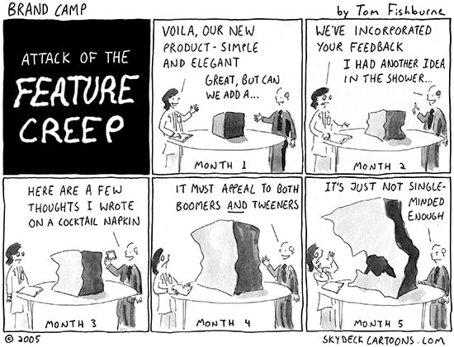

Slide 24
Feature creep
Notes:
Numbers of features creeps up
Size and complexity such as Microsoft office, most users use a relatively small subset of the features -> bugs and security vulnerabilities
Review all new feature proposals, and compere to features that have already been accepted for implementation
oppstår når nye funksjoner legges til som svar på brukerforespørsler uten å vurdere hvorvidt disse funksjonene er generelt nyttige eller om de kan implementeres på annen måte. For mange funksjoner gjør produktene vanskelige å bruke og forstå
Det er tre grunner til at funksjonskryp oppstår: Produktsjefer er motvillige til å si «nei» når brukere ber om spesifikke funksjoner. Utviklere prøver å matche funksjoner i konkurrerende produkter. Produktet inneholder funksjoner som støtter både uerfarne og erfarne brukere.

Slide 25
Identifisere funksjoner
Funksjoner kan identifiseres direkte fra produktvisjonen eller ved hjelp av brukerhistorier
Du kan fremheve setninger fra brukerhistoriene som identifiserer krav som skal inkluderes
Brukerhandlinger
Aktive verb
Notes:
Product features can support these actions, and how they might be implemented
Team activity
Generalizing features

Slide 26
Kravspesifikasjon
Resultatet av funksjonsidentifikasjonsprosessen bør være en liste over funksjoner som benyttes for å designe og implementere produktet ditt
Det er ikke nødvendig å gå i detalj om funksjonene på dette stadiet. Du legger til detaljer når du implementerer funksjonen.
Du kan beskrive funksjonene ved å benytte en standard input-aksjon-output-mal ved å bruke strukturerte beskrivelser eller ved hjelp av et sett brukerhistorier
Notes:
Add details when implementing

Slide 27
Funksjonelle vs. Ikke-funksjonelle
Funksjonelle
Ikke-funksjonelle
Handler om krav til systemet i form av funksjonalitet som skal være implementert.
Dette er “de synlige” egenskapene til systemet, som gjør at systemet løser den oppgaven det er designet for.
Beskriver funksjonene i systeme – hvilke funksjoner systemet skal kunne utføre
Krav til systemet som ikke direkte reflekterer funksjonalitet, men som fortsatt er viktige egenskaper som systemet kan ha.
Dette er de “usynlige” delene av systemet, og inneholder begrensninger som er viktige for prosjektgjennomførelsen.
Beskriver egenskapene ved systemet

Slide 28
Hva er krav?
Kravene til et system er funksjonene et system skal tilby, sammen med begrensningene av systemet.
Kravene beskriver behovene brukerne har til systemet for å gjennomføre spesifikke oppgaver.

Slide 29
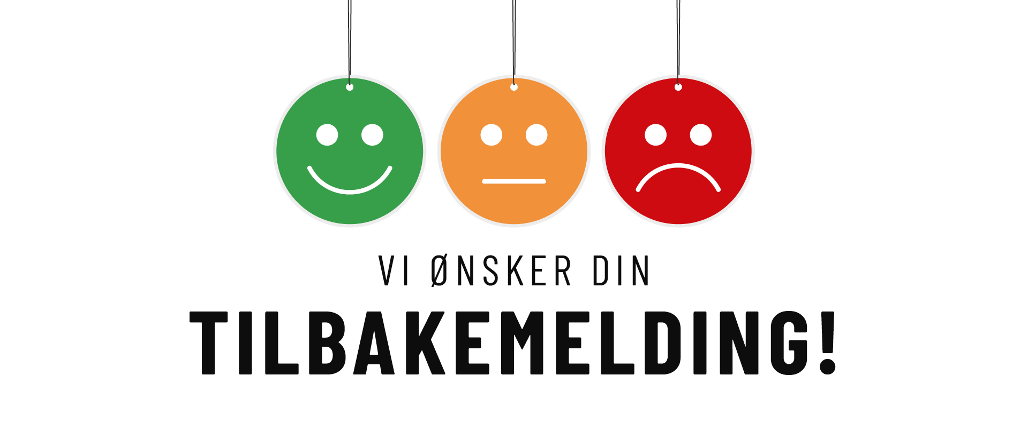
Takk! ☺

